Slide 1
学校教务管理系统
——前端网页开发

Slide 2
团队介绍

Slide 3
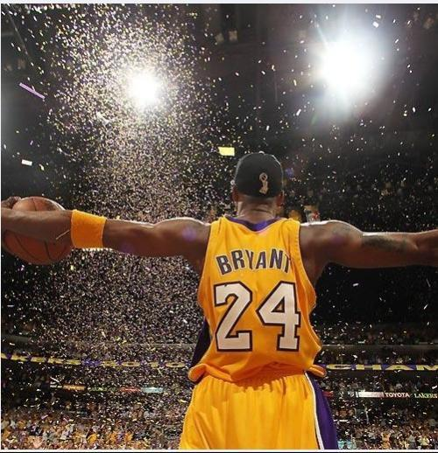
团队介绍
技术分析
财务分析
经济分析
生态分析
组长：杨世纪
负责：查询成绩、主页
组员：李江鑫
负责：个人信息

Slide 4
团队介绍
技术分析
财务分析
经济分析
生态分析
组员：王尔雅
负责：管理
组员：李攀
负责：主页

Slide 5
项目设计

Slide 6
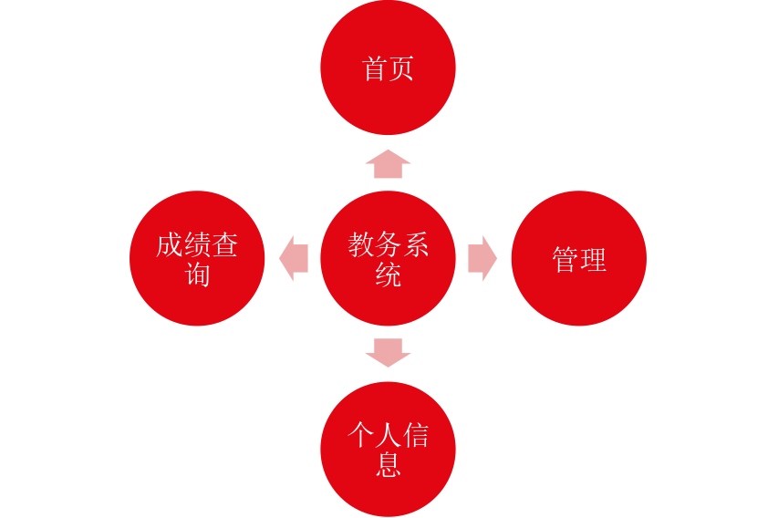
项目设计模块

Slide 7
项目设计理念
项目设计理念
在繁忙的一天，为老师和学生节约时间。为老师提供方便快捷的成绩录入功能，还可以快捷修改成绩，节约出大把闲暇时广
为学生提供方便快捷的成绩查询功能，让同学快速知道成绩。

Slide 8
项目需求
项目需求
主要针对老师和学生是该系统的主要用户，因此设计应简单，易于使用。设计页面简单，一目了然。风格自然，贴近现代年轻人

Slide 9
项目分类和实现方法
项目分类
项目实现方法
1. 教务系统主页 bootstrap框架
2.个人信息详情 CSS
3.成绩查询页面 HTML
4.成绩增删改查 JavaScript

Slide 10
效果展示

Slide 11

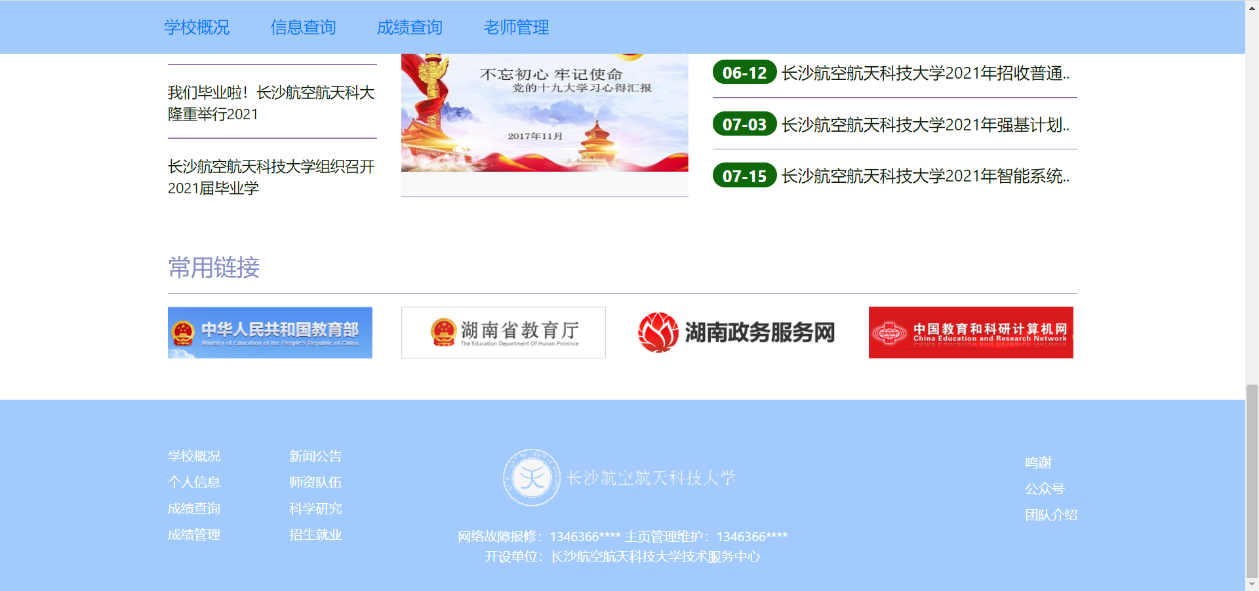
效果呈现
首页

Slide 12
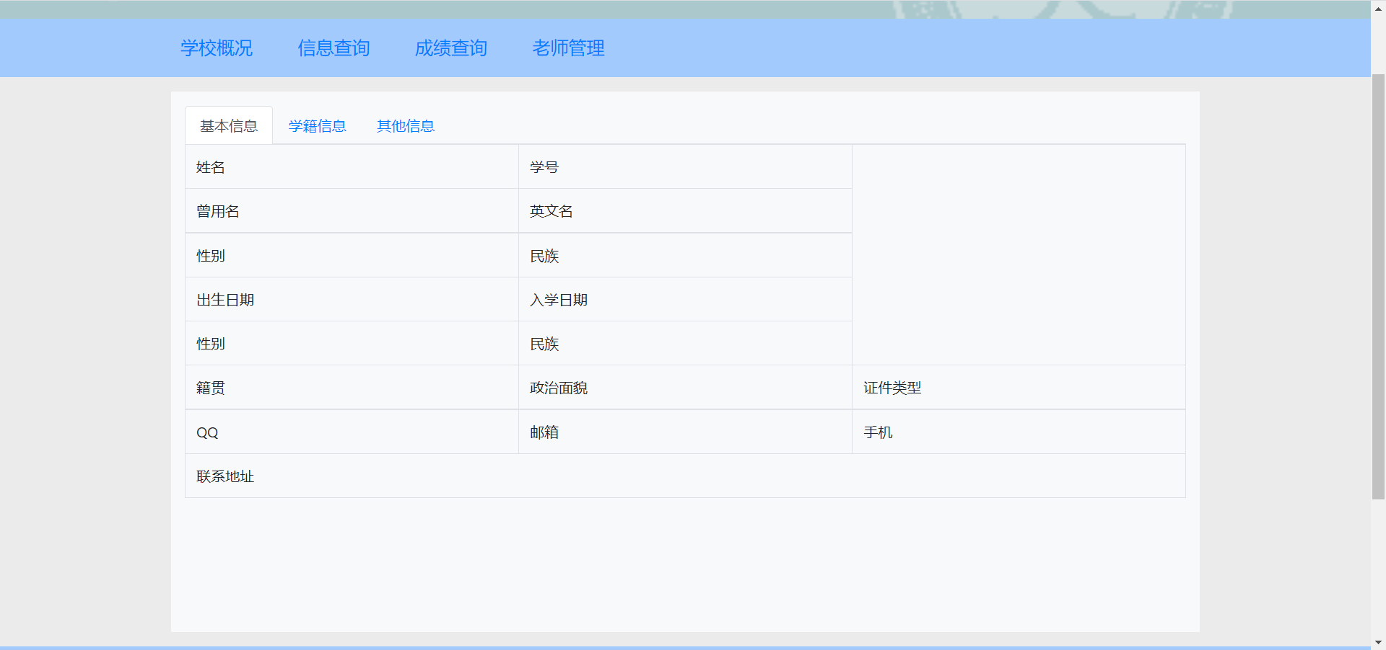
效果呈现
个人信息

Slide 13
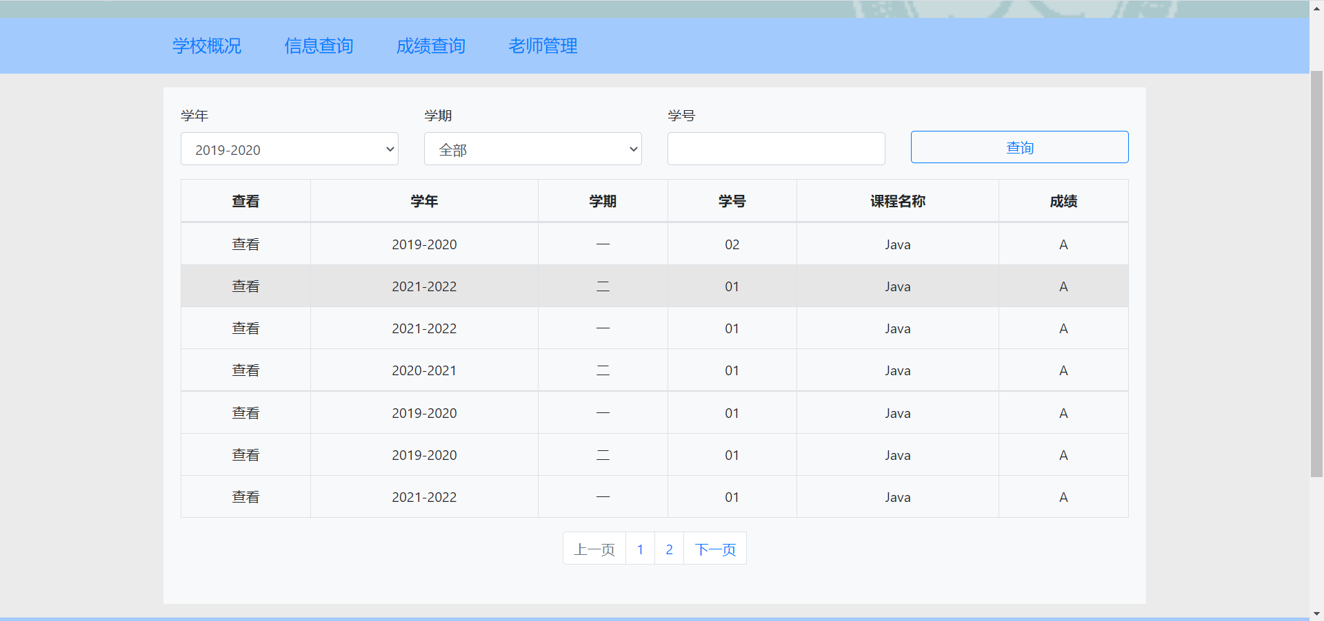
效果呈现
成绩查询

Slide 14
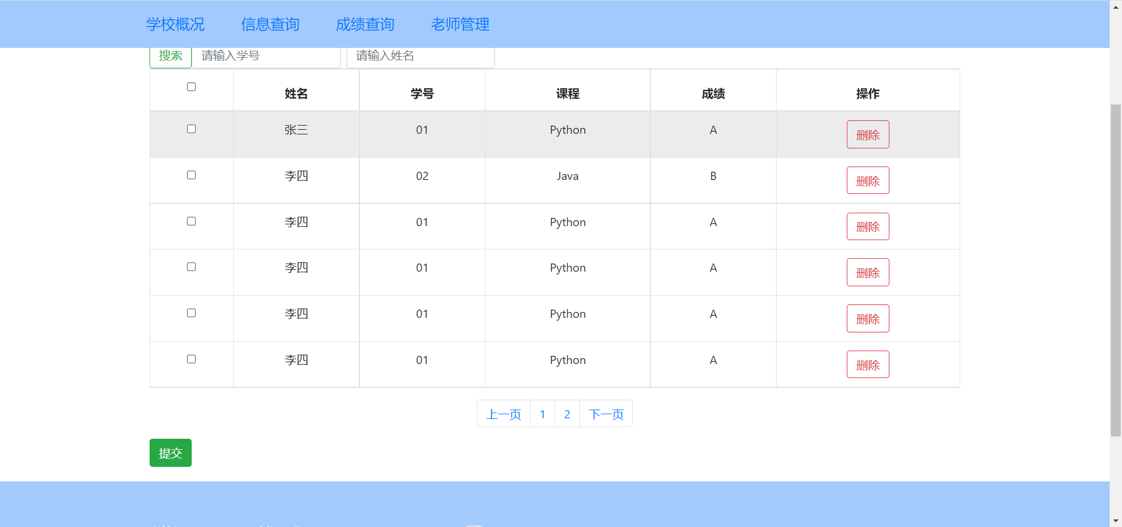
效果呈现
管理

